Slide 1

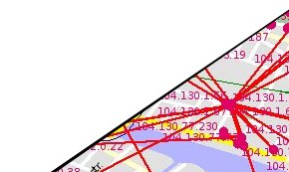
Freifunk in Landshut und Umgebung
Freifunk Altdorf e.V.
Version 04 – Januar 2016

Slide 2
Freifunk Allgemein

Slide 3

Freifunk verbindet
https://vimeo.com/64814620

Slide 4
Was ist freifunk.net?
freifunk.net ist eine nicht-kommerzielle Initiative, die die Idee freier Netzwerke fördert.
Frei verstehen wir dabei als:
    öffentlich (jeder/jedem zugänglich)
    nicht kommerziell (d.h. keiner Geschäftsstrategie unterworfen)
    im Besitz einer Gemeinschaft (nicht im Besitz einzelner)
    unzensiert
Mit Vernetzung meinen wir:
    Kommunikation zwischen Menschen unter Verwendung digitaler Medien (Computer, Datennetze)

Slide 5
Ziele des Projekts
  Verbreitung freier Netzwerke fördern
  Aufklärung und Sensibilisierung zum Thema „Kommunikations- und Informationsfreiheit“
  Menschen dazu befähigen, eigene Netze aufzubauen und zu betreiben
  Vorhandene Sozialstrukturen stärken und vernetzen
  Entstehung neuer Sozialstrukturen unterstützen
  Aufbau einer alternativen Infrastruktur zu Telekom, Vodafone und Co.

Slide 6
Freie Netzwerke – Wozu?
  Die Informations- und Kommunikationsfreiheit im Internet wird zunehmend eingeschränkt.
  Trotz des Slogans "Internet für alle" gibt es Anzeichen einer sich verfestigenden digitalen Kluft - ärmere, weniger technisch versierte und ältere Menschen nehmen wenig oder gar nicht am sogenannten Informationszeitalter teil.
  Besonders für Flüchtlinge wertvoll zur Kontaktaufnahme mit der Heimat und als Informationsquelle (Ärzte, Infos über die Stadt, ...).
  In dünn besiedelten und strukturschwachen Gebieten (“areas of market failure”) werden keine (bezahlbaren) Breitbandanschlüsse angeboten.
  Besser ein Netz, das der Gemeinschaft gehört als eins, das von wenigen Großkonzernen kontrolliert wird.

Slide 7
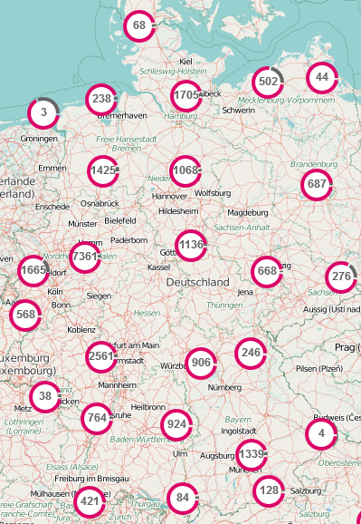
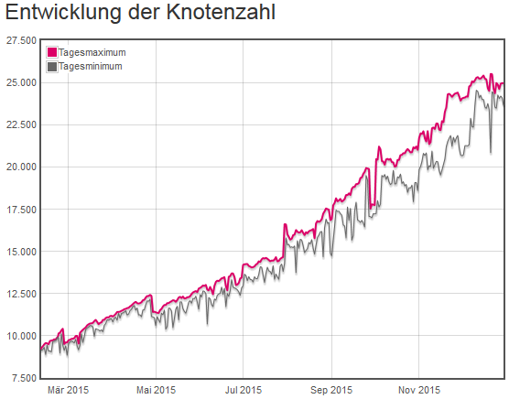
Freifunk in Deutschland
Über 23.000 Zugangspunkte!
www.freifunk-karte.de, 30.12.2015

Slide 8
Freie Netzwerke

Slide 9
Das Rechtliche!
§
Nur in Deutschland gibt es die Störerhaftung!
Damit Du keine Probleme mit der Störerhaftung bekommst, betreiben wir mehrere zentrale Zugangspunkte für die Freifunk Community (Gateways), die den Internetverkehr ins Ausland leiten.
So bleibt auch Dein Heimnetzwerk sicher und unberührt!
Und wie kommst Du zu diesem Gateway? Das ist alles in der Software bereits für Dich eingestellt, Du brauchst Dich um nichts mehr zu kümmern!
Da Freifunk ehrenamtlich betrieben wird, gibt es keine Garantie für die Verfügbarkeit / Qualität.
Notes:
Folie 9
Nur in Deutschland gibt es die Störerhaftung! diesen Punkt an den Anfang des Absatzes sonst kann es zu missverständnissen kommen. die störterhaftung gibt es --- wir trffen maßnahmen diese zu eliminieren-

Slide 10
Freier Datentransit
Damit Informationen von einem Ende des Netzes (A) zum anderen gelangen können (C), muss die dazwischen liegende Knotenpunkte (B) den ungehinderten Transfer von Daten erlauben!
➔ Siehe Pico Peering Agreement
B
A
C

Slide 11
Das Netzwerk wächst

Slide 12


Netzwerke verbinden sich

Slide 13
Freifunk Altdorf e.V.
Vorstellung des Vereins

Slide 14
Freifunk in Landshut
Freifunk Altdorf ist eingetragener, gemein-nütziger Verein
Wir sind bei der Bundes-netzagentur als Provider registriert (DREG-Nr. 15/178).
Wir betrieben ehrenamtlich ein Gateway.
Wir stellen die Firmware für alle gängigen Router bereit und halten diese aktuell
(Auto Update).
Es gibt ein aktives Netzwerk mit derzeit mehr als 100 Knoten und durchschnittlich ca. 300 Nutzern.
Wir unterstützen die Inbetriebnahme und die Versorgung von Einzel-handel, Pensionen, Hotels, Gastronomie, Kommunen und natürlich auch Privat-personen mit Freifunk.
Stand: Januar 2016

Slide 15
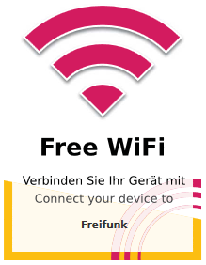

Freifunk Treffen
Wir treffen uns jeden letzten Dienstag im Monat . Die Örtlichkeit steht auf der Homepage
Jeder ist eingeladen, vorbeizukommen und mitzumachen.
Auf Wunsch werden Knoten (Router) beim Treffen sofort kostenlos konfiguriert.
Unverbindliche Reservierung eines vorkonfigurierten Gerätes hier.

Slide 16
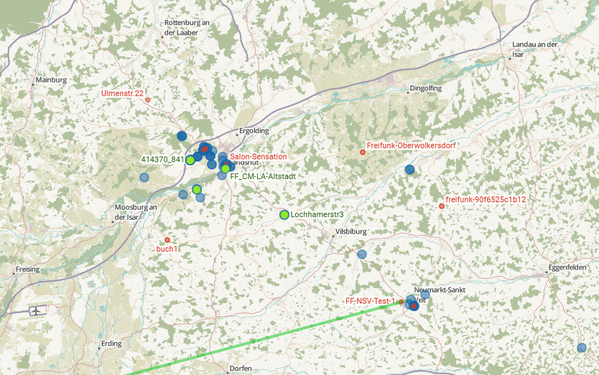
Freifunk Altdorf Knotenkarte
https://map.tecff.de/

Slide 17
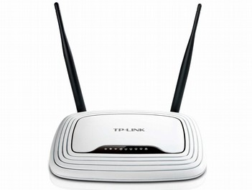
Benötigte Komponente
Ein Freifunk-Knoten …
… bildet den Übergang zwischen einem Funknetz und deinem Internetzugang
… strahlt das WLAN innerhalb eines begrenzten Orts (Gebäude, Hof etc.)
Anschaffungskosten je nach Ausstattung ab ca. 20 Euro. Zzgl. ca. 4-8 Euro/Jahr Stromverbrauch pro Gerät.
Beispiel

Slide 18
Vorkonfigurierte Router
Hersteller | Typ | Brutto-preis
TP-Link | TL-WR841N Einstiegs-modell! | 19,00 €
TP-Link | TL-WR1043N Mehr CPU Leistung! | 54,00 €
Ubiquiti | Nano Station Loco M2 Für längere Funkstrecken! | 55,00 €
Die Knoten werden von Freifunk Altdorf e.V. eingerichtet.
Unverbindliche Reservierung eines vorkonfigurierten Gerätes hier.
Die Router sind ausnahmslos Neuware mit korrekter Rechnung und voller Garantie. Der Verkauf erfolgt auf Rechnung unseres Sponsors.
Unsere
Empfehlung!
Tagespreise! Stand: 01.07.2015

Slide 19

Wie kann ich mitmachen?

Slide 20

Wie funktioniert Freifunk?
Gäste Deines Freifunk-Netzes surfen nicht mit Deiner Identität. Durch Anonymisierung wird die Rückverfolgbarkeit auf Deinen Anschluss verhindert.

Slide 21
Die Freifunk-Firmware
Kompatibel zu verschiedenen Routermodellen
(>90 Modelle / Versionen).
Ein offenes WLAN für Benutzer (ESSID: Freifunk)
Ein Mesh-WLAN für die automatische Vernetzung im Hintergrund
Zwei WLANs konfigurierbar
Aktuelle Versionen sind über die Internetseite des Vereins verfügbar.
Einrichtung über den Browser auch für Laien einfach durchführbar.

Slide 22

Freifunk einrichten
Es sind keine besonderen technischen Vorkenntnisse oder Werkzeug erforderlich.
Router kaufen/anschließen
FF-Firmware runterladen
FF-Firmware einspielen (flashen)
Router neu starten
Router einrichten
Fertig!
Gerne unterstützen wir bei der Einrichtung bzw. konfigurieren das Gerät bei unseren Treffen.

Slide 23



Werbemittel & Vorlagen
Flyer
Faltblätter
WLAN Aufkleber

Slide 24
Mitmachen ist einfach!
Betreibe einen Knoten - Router kaufen, Firmware laden (wir helfen gern) und einfach aufstellen.
Technische Hilfe - Anderen helfen beim Flashen von Routern oder hilf‘ bei dem Betrieb der Infrastruktur.
Kreative Unterstützung - Schreibe an den Informationen auf der Webseite und der Doku im Wiki mit.
Verbreite die Idee - Erzähl‘ anderen von Freifunk.
Treffe andere Freifunker - Komm‘ zum monatlichen Freifunktreffen.

Slide 25
Vorteile für Branchen und Kommunen

Slide 26
Vorteile für die Gastronomie
Freies WLAN
für Ihre Gäste! Ohne Kosten und Registrierung.
Unkompliziert! Keine kryptischen WLAN-Passwörter oder Zugangscodes.
Skalierbar für jede Örtlichkeit! Sie benötigen noch einen weiteren Zugangspunkt? Kein Problem! Sie werden Teil einer freien Infrastruktur in Bürgerhand.
Sicher! Mit maximalen Datenschutz und freier Technologie entstehen keine Rechtsunsicherheiten (Störerhaftung).
Sichtbar! Benennen Sie Ihren Freifunkknoten und zeigen Sie sich und Ihr Engagement auf Freifunkkarten.

Slide 27
Vorteile für den Einzelhandel
Kundenservice! Freies WLAN für Ihre Kunden!
Ohne Zeit- oder Volumenbeschränkung.
Unkompliziert! Keine kryptischen WLAN-Passwörter oder Zugangscodes.
Skalierbar für jede Örtlichkeit! Sie benötigen noch einen weiteren Zugangspunkt? Kein Problem! Sie werden Teil einer freien Infrastruktur in Bürgerhand.
Sicher! Mit maximalen Datenschutz und freier Technologie entstehen keine Rechtsunsicherheiten (Störerhaftung).
Sichtbar! Benennen Sie Ihren Freifunkknoten und zeigen Sie sich und Ihr Engagement auf Freifunkkarten.

Slide 28
Vorteile für Kommunen
Noch nicht fertig!
Quelle: FF Regensburg
Der Zugang zum Internet gehört heute zu so grundlegender Infrastruktur wie Strom, Wasser und Telefon. Neben der Tatsache, dass soziale Kommunikation heute zu einem nicht unerheblichen Teil online erfolgt, ist das Internet ebenso zur Wissensvermittlung oder für wirtschaftliche Zwecke elementar. Dabei beschränkt sich die Notwendigkeit einer Internetverbindung nicht mehr nur auf feste Standorte, sondern es wird auch zunehmend mobil genutzt. Kommerziell angebotene Hotspots leiden dabei aber häufig unter verschiedenen Einschränkungen wie Geschwindigkeits- und Volumenbeschränkungen sowie den relativ hohen Kosten. Ein frei zugängliches WLAN-Netzwerk in Bürgerhand kann die bisher existierende Infrastruktur optimal ergänzen und bietet vielfältige Entwicklungsmöglichkeiten für lokale Dienste. Freifunk selbst ist völlig diskriminierungsfrei, sowohl was Nutzer als auch Daten angeht, und als dezentrales Netzwerk unanfällig für Zensur oder Ausfälle.
Freifunk München. Auf Zusammenarbeit der Münchner mit Stadt München verweisen und den dazugehörigen Stadtratsbeschluss anführen.

Slide 29
Abschluss

Slide 30
Zusammenfassung
Dienstbereitstellung erfolgt ausschließlich auf freiwilliger Basis
Keinerlei Nutzungsgarantie
Entgelte werden nachbarschaftlich geregelt (z.B. für Wartung/Pflege der WLAN-Router, DSL)
Kein kommerzielles Angebot
Haftung – Aus unserer Sicht gilt: verantwortlich ist immer, wer die unerlaubte Handlung vollführt, nicht wer den Freifunk-Knoten bereitstellt, dagegen spricht die sogenannte Störerhaftung, die wir ablehnen.

Slide 31

Spendenaufruf
Möchten Sie die Freifunk Idee und den Freifunk Altdorf e.V. unterstützen?
Sie können uns eine Spende auf unser Vereinskonto überweisen.
Freifunk Altdorf e.V.
IBAN: DE62 7436 2663 0405 7920 29
BIC: GENODEF1ERG
Raiffeisenbank Altdorf-Ergolding eG
Sie erhalten eine Spendenquittung.

Slide 32
Glossar
Firmware Eine Firmware ist das Betriebssystem für kleine Geräte wie zum Beispiel Router. Mit einer speziellen Firmware wird der Freifunk ermöglicht. Jedoch hat nicht jeder Hersteller von Heimroutern ein Interesse daran, dass die Kunden eine eigene Firmware aufspielen können, und darum kann man nicht mit jedem Router Freifunk betreiben. [0]
Flashen Das Betriebssystem, die Firmware, wird beim sogenannten flashen auf dem Router installiert.
Störerhaftung Als Störerhaftung bezeichnet man im deutschen Recht die Verantwortlichkeit eines Störers als Handlungsstörer, Zustandsstörer oder Mitstörer. Die Störerhaftung ist durch allgemeine Vorschriften im Bereich des Sachenrechts (§ 1004 BGB) sowie des Verwaltungsrechts geregelt. Nach der Störerhaftung kann derjenige, der – ohne Täter oder Teilnehmer zu sein – in irgendeiner Weise willentlich und adäquat kausal zur Verletzung eines geschützten Gutes beiträgt, als Störer für eine Schutzrechtsverletzung auf Unterlassung in Anspruch genommen werden. [1]
Providerprivileg Das Providerprivileg ist ein Begriff aus dem Online-Recht, bezeichnet aber eigentlich ein etwas grundlegenderes Konzept, nämlich dass der Überbringer (Bote, Provider) inhaltlich nicht für das Überbrachte (die Nachricht) einstehen muss, die er übermittelt, aber nicht selbst erstellt. [2]
Router Ein Router ist ein Gerät, das im Heimbetrieb den Zugang zum Internet ermöglicht. Wenn man das Freifunk-Netz vergrößern will, braucht man einen speziellen Router, auf den man eine spezielle Firmware aufspielt. Für den Freifunk geeignete Router gibt es schon für unter 20 Euro. [0]
Tunnel Ein Tunnel (oder auch VPN) erlaubt es, Netze transparent über das Internet zu verbinden, d.h. ohne dass die Netzteilnehmer merken, dass die Daten über das Internet fließen. Das ermöglicht es, kleine Wolken in einem abgelegenen Teil der Stadt trotzdem an Diensten im großen Freifunknetz teilhaben zu lassen. Tunnel werden auch dazu genutzt, den Datenstrom über ein Land zu leiten, in dem die Störerhaftung nicht gilt, um sich rechtlich abzusichern. [0]

Slide 33
Quellen
Vorlage/Basis
Dieses Dokument wurde auf Basis der V18 der Freifunk Gemeinschaft München erstellt. (CC BY SA 2.5)
Bilder
Freifunk Router Freifunk Magdeburg / München / Altdorf (Copyright -Lizenz :CC BY-SA 4.0)
Sparbuch 49/52 (CC BY-ND 2.0) https://www.flickr.com/photos/dskley/23513841546/in/photolist-BPQzT9-dgVkY1-eLNNaS-9ZPFw5-iuoqco-ac364o-7HF3zY-nNyprb-h1GRwS-9ZLPra-7narnW-dQDjJG-9vnWUJ-i2ec3t-7HB3E4-7HFebJ-7HBhMD-7HEYZQ-7HAZyk-7HBh6Z-7HFcuE-7HBg9n-7HFbyE-7HFb5N-7HFax7-7HF9YQ-7HBdrT-7HBcSV-7HBccB-7HF7pf-7HBaLe-7HB9Ye-7HB9tk-7HF4Kf-7HB8fV-7HB79R-7HB6we-7HB5Vk-7HB5ja-7HEZxm-7HB2Xv-7HB2jv-7HB19k-q8NPMy-7JiD7a-7HAZ8c-7HAYEX-q8NPjQ-pTF2zH-q8NPm3
Glossar
[0] Freifunk Rheinland e.V. Wiki https://wiki.freifunk-rheinland.net/wiki/Glossar (CC BY SA)
[1] Seite „Störerhaftung“. In: Wikipedia, Die freie Enzyklopädie. Bearbeitungsstand: 28. Oktober 2015, 10:25 UTC. URL: https://de.wikipedia.org/w/index.php?title=St%C3%B6rerhaftung&oldid=147458891 (Abgerufen: 30. Dezember 2015, 22:38 UTC)
[2] Seite „Providerprivileg“. In: Wikipedia, Die freie Enzyklopädie. Bearbeitungsstand: 23. September 2015, 08:02 UTC. URL: https://de.wikipedia.org/w/index.php?title=Providerprivileg&oldid=146316869 (Abgerufen: 30. Dezember 2015, 22:34 UTC)

Slide 34





Kontakt und weitere Infos
Freifunk Altdorf e.V.
Bernsteinstraße 101b
84032 Altdorf
http://www.freifunk-altdorf.de
Email: info@freifunk-altdorf.de
Mailinglisten:
allgemein
für Entwickler
Twitter: @FreifunkAltdorf
Facebook: https://www.facebook.com/freifunka/
Github: https://github.com/tecff
Dieses Werk ist lizenziert unter einer Creative Commons Namensnennung - Weitergabe unter gleichen Bedingungen 4.0 International Lizenz.

